Slide 1
请求响应原理及HTTP协议

Slide 2

目
服务器端基础概念
创建web服务器
HTTP协议
HTTP请求与响应处理
Node.js异步编程
Contents

Slide 3

1. 服务器端基础概念
1.1 网站的组成
网站应用程序主要分为两大部分：客户端和服务器端。
客户端：在浏览器中运行的部分，就是用户看到并与之交互的界面程序。使用HTML、CSS、JavaScript构建。
服务器端：在服务器中运行的部分，负责存储数据和处理应用逻辑。
用户界面
数据、应用逻辑
请求
客户端
服务器端
响应
HTML
CSS
JavaScript
Node.js

Slide 4

1. 服务器端基础概念
1.2 Node网站服务器
能够提供网站访问服务的机器就是网站服务器，它能够接收客户端的请求，能够对请求做出响应。
请求响应对象
Node
电脑

Slide 5
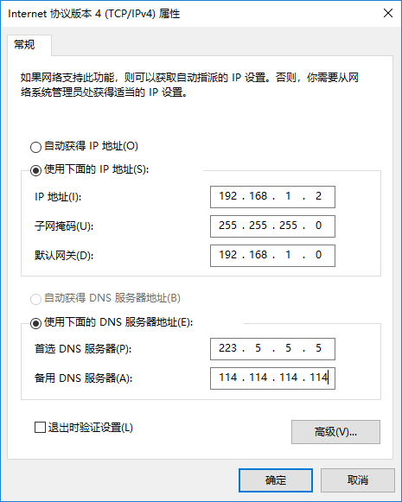
1. 服务器端基础概念
1.3 IP地址
互联网中设备的唯一标识。
IP是Internet Protocol Address的简写，代表互联网协议地址.

Slide 6
1. 服务器端基础概念
1.4 域名
由于IP地址难于记忆，所以产生了域名的概念，所谓域名就是平时上网所使用的网址。
http://www.itheima.com => http://124.165.219.100/
虽然在地址栏中输入的是网址, 但是最终还是会将域名转换为ip才能访问到指定的网站服务器。

Slide 7
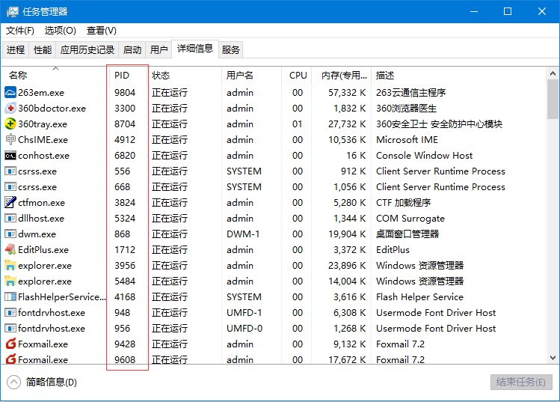
1. 服务器端基础概念
1.5 端口
使用端口区分不同的服务，它是一些具有一定范围的数字, 范围是0到65535, 每一个向外界提供服务的软件, 都要占用一个端口
客户端
通过ip找到服务器
通过端口区分访问服务
3000 网站服务
110 邮件服务
27017 数据库服务
21 文件上传下载

Slide 8
1. 服务器端基础概念
1.6 URL
统一资源定位符，又叫URL（Uniform Resource Locator），是专为标识Internet网上资源位置而设的一种编址方式，我们平时所说的网页地址指的即是URL。
URL的组成
传输协议://服务器IP或域名:端口/资源所在位置标识
http://www.itcast.cn/news/20181018/09152238514.html
http：超文本传输协议，提供了一种发布和接收HTML页面的方法。

Slide 9
1. 服务器端基础概念
1.7 开发过程中客户端和服务器端说明
在开发阶段，客户端和服务器端使用同一台电脑，即开发人员电脑。
开发人员电脑
客户端 （浏览器）
服务器端（Node）
本机域名：localhost
本地IP ：127.0.0.1

Slide 10
目
服务器端基础概念
创建web服务器
HTTP协议
HTTP请求与响应处理
Node.js异步编程
Contents

Slide 11
2. 创建web服务器
创建web服务器
// 引用系统模块
const http = require('http');
// 创建web服务器
const app = http.createServer();
// 当客户端发送请求的时候
app.on('request', (req, res) => {
// 响应
res.end('<h1>hi, user</h1>');
});
// 监听3000端口
app.listen(3000);
console.log('服务器已启动，监听3000端口，请访问 localhost:3000')

Slide 12
目
服务器端基础概念
创建web服务器
HTTP协议
HTTP请求与响应处理
Node.js异步编程
Contents

Slide 13
3. HTTP协议
3.1 HTTP协议的概念
超文本传输协议（英文：HyperText Transfer Protocol，缩写：HTTP）规定了如何从网站服务器传输超文本到本地浏览器，它基于客户端服务器架构工作，是客户端（用户）和服务器端（网站）请求和应答的标准。
请求
客户端
服务器端
响应
使用HTTP协议

Slide 14
3. HTTP协议
3.2 报文
在HTTP请求和响应的过程中传递的数据块就叫报文，包括要传送的数据和一些附加信息，并且要遵守规定好的格式。
请求报文
请求方式 | post
请求地址 | www.ithcast.com
Hello, 请给我一个好消息!
客户端
服务器端
响应报文
内容类型 | text/html
内容长度 | 20
Hi, 我就是好消息 !
客户端
服务器端
Notes:
就好像邮寄一封信，对方要得到的只是里边的内容，但你要发送，就必须有信封，有邮票，有地址邮编，等等附加的东西，他指的就是包括信封在内的所有东西，而不是单指客户要发送的数据。

Slide 15
3. HTTP协议
3.3 请求报文
1. 请求方式 （Request Method）
  GET 请求数据
  POST 发送数据
2. 请求地址 （Request URL）
app.on('request', (req, res) => {
req.headers // 获取请求报文
req.url // 获取请求地址
req.method // 获取请求方法
});

Slide 16
3. HTTP协议
3.4 响应报文
1. HTTP状态码
200 请求成功
404 请求的资源没有被找到
500 服务器端错误
400 客户端请求有语法错误
app.on('request', (req, res) => {
// 设置响应报文
res.writeHead(200, {
'Content-Type': 'text/html;charset=utf8‘
});
});
2. 内容类型
text/html
text/css
application/javascript
image/jpeg
application/json

Slide 17
目
服务器端基础概念
创建web服务器
HTTP协议
HTTP请求与响应处理
Node.js异步编程
Contents

Slide 18
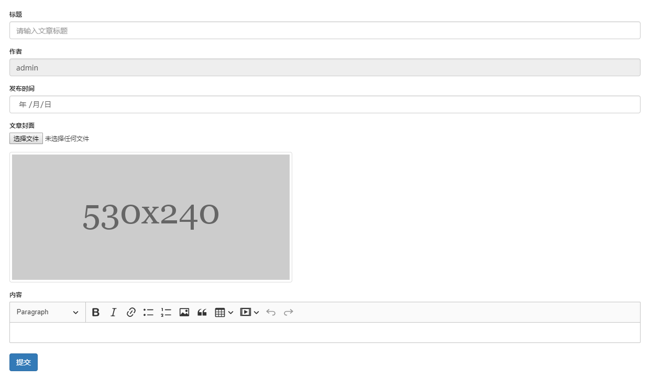
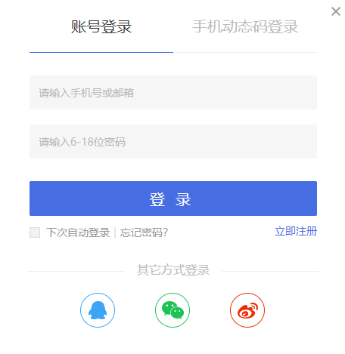
4. HTTP请求与响应处理
4.1 请求参数
客户端向服务器端发送请求时，有时需要携带一些客户信息，客户信息需要通过请求参数的形式传递到服务器端，比如登录操作。

Slide 19
4. HTTP请求与响应处理
4.2 GET请求参数
参数被放置在浏览器地址栏中，例如：http://localhost:3000/?name=zhangsan&age=20
参数获取需要借助系统模块url，url模块用来处理url地址
const http = require('http');
// 导入url系统模块 用于处理url地址
const url = require('url');
const app = http.createServer();
app.on('request', (req, res) => {
// 将url路径的各个部分解析出来并返回对象
// true 代表将参数解析为对象格式
let {query} = url.parse(req.url, true);
console.log(query);
});
app.listen(3000);

Slide 20
4. HTTP请求与响应处理
4.3 POST请求参数
参数被放置在请求体中进行传输
获取POST参数需要使用data事件和end事件
使用querystring系统模块将参数转换为对象格式
// 导入系统模块querystring 用于将HTTP参数转换为对象格式
const querystring = require('querystring');
app.on('request', (req, res) => {
let postData = '';
// 监听参数传输事件
req.on('data', (chunk) => postData += chunk;);
// 监听参数传输完毕事件
req.on('end', () => {
console.log(querystring.parse(postData));
});
});

Slide 21
4. HTTP请求与响应处理
4.4 路由
http://localhost:3000/index
http://localhost:3000/login
路由是指客户端请求地址与服务器端程序代码的对应关系。简单的说，就是请求什么响应什么。
GET /index
GET /list
GET /article
POST /login
路由
响应首页
响应列表页
响应文章页
登录逻辑处理

Slide 22
4. HTTP请求与响应处理
4.4 路由
// 当客户端发来请求的时候
app.on('request', (req, res) => {
// 获取客户端的请求路径
let { pathname } = url.parse(req.url);
if (pathname == '/' || pathname == '/index') {
res.end('欢迎来到首页');
} else if (pathname == '/list') {
res.end('欢迎来到列表页页');
} else {
res.end('抱歉, 您访问的页面出游了');
}
});

Slide 23

4. HTTP请求与响应处理
4.5 静态资源
服务器端不需要处理，可以直接响应给客户端的资源就是静态资源，例如CSS、JavaScript、image文件。
http://www.itcast.cn/images/logo.png

Slide 24


4. HTTP请求与响应处理
4.6 动态资源
相同的请求地址不同的响应资源，这种资源就是动态资源。
http://www.itcast.cn/article?id=1
http://www.itcast.cn/article?id=2

Slide 25
4. HTTP请求与响应处理
4.7 客户端请求途径
1. GET方式
2. POST方式
浏览器地址栏
link标签的href属性
script标签的src属性
img标签的src属性
Form表单提交
Form表单提交
<link rel="stylesheet" href="base.css">
<script src="index.js"></script>
<img src="login.png">
<form action="example.cn"></form>
客户端
服务器端

Slide 26
目
服务器端基础概念
创建web服务器
HTTP协议
HTTP请求与响应处理
Node.js异步编程
Contents

Slide 27
5. Node.js异步编程
5.1 同步API, 异步API
// 路径拼接
const public = path.join(__dirname, 'public');
// 请求地址解析
const urlObj = url.parse(req.url);
// 读取文件
fs.readFile('./demo.txt', 'utf8', (err, result) => {
console.log(result);
});

Slide 28
5. Node.js异步编程
5.1 同步API, 异步API
同步API：只有当前API执行完成后，才能继续执行下一个API
console.log('before');
console.log('after');
异步API：当前API的执行不会阻塞后续代码的执行
console.log('before');
setTimeout(
() => { console.log('last');
}, 2000);
console.log('after');

Slide 29
5. Node.js异步编程
5.2 同步API, 异步API的区别（ 获取返回值 ）
同步API可以从返回值中拿到API执行的结果, 但是异步API是不可以的
// 同步
function sum (n1, n2) {
return n1 + n2;
}
const result = sum (10, 20);
// 异步
function getMsg () {
setTimeout(function () {
return { msg: 'Hello Node.js' }
}, 2000);
}
const msg = getMsg ();
Notes:
举例：餐馆处理客户订单的方式（同步）

Slide 30
5. Node.js异步编程
5.3 回调函数
自己定义函数让别人去调用。
// getData函数定义
function getData (callback) {}
// getData函数调用
getData (() => {});
Notes:
在执行同步API或函数时，代码执行的结果是通过返回值获取到的，但异步API的的结果是无法通过返回值得到的，需要通过回调函数获取。

Slide 31
5. Node.js异步编程
5.4 使用回调函数获取异步API执行结果
function getMsg (callback) {
setTimeout(function () {
callback ({ msg: 'Hello Node.js' })
}, 2000);
}
getMsg (function (msg) {
console.log(msg);
});

Slide 32
5. Node.js异步编程
5.5 同步API, 异步API的区别（代码执行顺序）
同步API从上到下依次执行，前面代码会阻塞后面代码的执行
for (var i = 0; i < 100000; i++) {
console.log(i);
}
console.log('for循环后面的代码');
异步API不会等待API执行完成后再向下执行代码
console.log('代码开始执行');
setTimeout(() => { console.log('2秒后执行的代码')}, 2000);
setTimeout(() => { console.log('"0秒"后执行的代码')}, 0);
console.log('代码结束执行');
Notes:
举例：餐馆处理客户订单的方式（同步）

Slide 33
5. Node.js异步编程
5.6 代码执行顺序分析
console.log('代码开始执行');
setTimeout(() => {
console.log('2秒后执行的代码');
}, 2000);
setTimeout(() => {
console.log('"0秒"后执行的代码');
}, 0);
console.log('代码结束执行');
同步代码执行区
异步代码执行区
console.log('代码开始执行');
setTimeout(callback1, 2000);
console.log('代码结束执行');
setTimeout(callback2, 0);
callback2 = () => {
console.log(0秒后执行的代码)
}
callback1 = () => {
console.log(2秒后执行的代码)
}
回调函数队列
callback1 = () => { console.log(2秒后执行的代码)}
callback2 = () => { console.log(0秒后执行的代码)}

Slide 34
5. Node.js异步编程
5.7 Node.js中的异步API
fs.readFile('./demo.txt', (err, result) => {});
var server = http.createServer();
server.on('request', (req, res) => {});
如果异步API后面代码的执行依赖当前异步API的执行结果，但实际上后续代码在执行的时候异步API还没有返回结果，这个问题要怎么解决呢？
fs.readFile('./demo.txt', (err, result) => {});
console.log('文件读取结果');
需求：依次读取A文件、B文件、C文件
Notes:
在执行同步API或函数时，代码执行的结果是通过返回值获取到的，但异步API的的结果是无法通过返回值得到的，需要通过回调函数获取。

Slide 35
5. Node.js异步编程
5.8 Promise
Promise出现的目的是解决Node.js异步编程中回调地狱的问题。
let promise = new Promise((resolve, reject) => {
setTimeout(() => {
if (true) {
resolve({name: '张三'})
}else {
reject('失败了')
}
}, 2000);
});
promise.then(result => console.log(result); // {name: '张三'})
.catch(error => console.log(error); // 失败了)
Notes:
在执行同步API或函数时，代码执行的结果是通过返回值获取到的，但异步API的的结果是无法通过返回值得到的，需要通过回调函数获取。

Slide 36
5. Node.js异步编程
5.9 异步函数
异步函数是异步编程语法的终极解决方案，它可以让我们将异步代码写成同步的形式，让代码不再有回调函数嵌套，使代码变得清晰明了。
const fn = async () => {};
async function fn () {}
async关键字
1. 普通函数定义前加async关键字 普通函数变成异步函数
2. 异步函数默认返回promise对象
3. 在异步函数内部使用return关键字进行结果返回 结果会被包裹的promise对象中 return关键字代替了resolve方法
4. 在异步函数内部使用throw关键字抛出程序异常
5. 调用异步函数再链式调用then方法获取异步函数执行结果
6. 调用异步函数再链式调用catch方法获取异步函数执行的错误信息
Notes:
在执行同步API或函数时，代码执行的结果是通过返回值获取到的，但异步API的的结果是无法通过返回值得到的，需要通过回调函数获取。

Slide 37
5. Node.js异步编程
5.9 异步函数
await关键字
1. await关键字只能出现在异步函数中
2. await promise await后面只能写promise对象 写其他类型的API是不不可以的
3. await关键字可是暂停异步函数向下执行 直到promise返回结果
Notes:
在执行同步API或函数时，代码执行的结果是通过返回值获取到的，但异步API的的结果是无法通过返回值得到的，需要通过回调函数获取。

